Slide 1
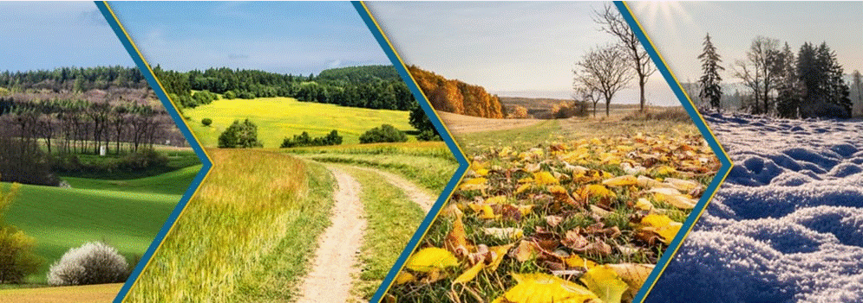
Scheuer Traveling Services

Slide 2
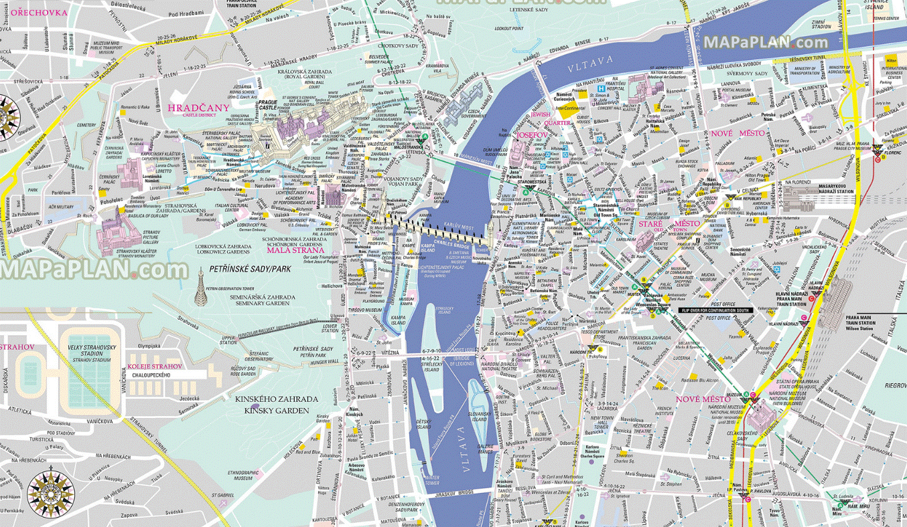
Prager Technikmuseum
Prag ist ab April/Mai bis Oktober ein sehenswertes Ziel mit angenehmen Klima.
Empfehlenswert für eine Wochenendreise mit Variablen Tourverlauf
Hauptroute Prag

Slide 3
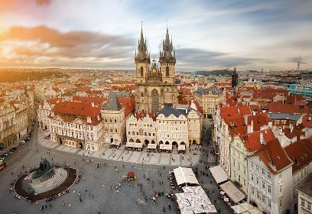
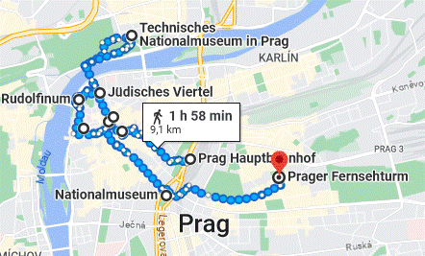
UNESCO 616: Das Historische Zentrum von Praha (Prag) – Hauptroute: Teil 1 Der Osten
Prager Bahnhof (Der Bahnhof wurde im Jahr 1871 von der k.k. priv. Kaiser Franz-Josephs-Bahn (KFJB) als Endpunkt ihrer Strecke von Wien gebaut und hieß zunächst Prag Kaiser-Franz-Joseph-Bahnhof, tschechisch: Nádraží císaře Františka Josefa. )
Karolinum (Das Karolinum, Sitz der Karlsuniversität, ist eines der ältesten Wohnheime Mitteleuropas.)
Altstädter Ring (Der zentrale Marktplatz in der Prager Altstadt)
Nationalgalerie (Sie wurde 1796 gegründet und beherbergt Werke der Malerei, der Bildhauerei und der Grafik aus dem In- und Ausland.)
Nationales Technikmuseum (Das Technische Nationalmuseum in Prag ist die größte Einrichtung in der Tschechischen Republik, die sich mit der Bewahrung von Informationen und Artefakten im technischen und technologischen Bereich befasst.)
Jüdisches Quartier (Prächtige Synagogen, ein Friedhof aus dem 15. Jh. und spezialisierte Museen erzählen die jüdische Geschichte Prags.)
Rudolfinum (Tschechische Philharmonie)
Nationalbibliothek (Als die größte und eine der ältesten tschechischen Bibliotheken hat sie einen Bestand von über sieben Millionen Dokumenten mit einem jährlichen Zuwachs von etwa 88 Tausend Titeln.)
Nationalmuseum (Das älteste, größte und wohl auch bekannteste ist das Nationalmuseum (Národní muzeum) mit seinem weithin sichtbaren historischen Hauptgebäude an der südöstlichen Schmalseite des Wenzelsplatzes.)
Fernsehturm (Der Prager Fernsehturm ragt weit über die Dächer des Stadtteils Žižkov.)
Optional: Bis zum Abend kann man in der City flanieren und beim Sonnenuntergang die Moldau mit der Karlsbrücke, unterhalb der Prager Burg beobachten
6,8 km

Slide 4
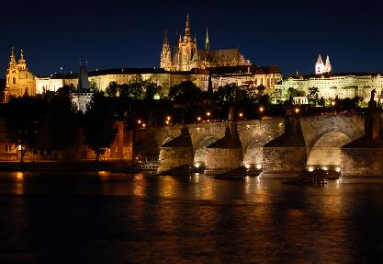
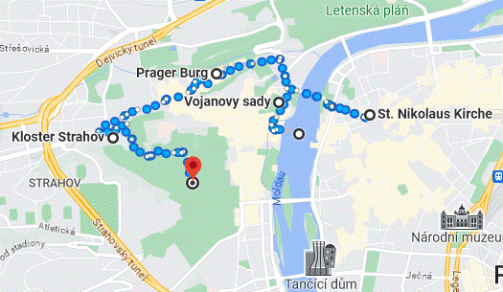
UNESCO 616: Das Historische Zentrum von Praha (Prag) – Hauptroute: Teil 2 Der Westen
Tageziele:
Karlsbrücke (Sie ist die älteste erhaltene Brücke über den nordwärts fließenden Fluss Moldau und eine der ältesten Steinbrücken Europas. Die Brücke erhielt ihren heutigen Namen nach Kaiser Karl IV. erst im Jahr 1870, sie gilt als Wahrzeichen der Stadt und gehört zu den Nationalen Kulturdenkmälern. Über die Brücke führte der Krönungsweg der böhmischen Könige.)
Vojan Park (Friedvoller Stadtpark mit Pfauen sowie Spazierwegen zwischen Rasenflächen, Gärten und Obstbäumen)
St. Nikolaus – Kirche (Die St.-Nikolaus-Kirche steht zusammen mit dem angrenzenden ehemaligen Jesuitenkolleg in der Mitte des Kleinseitner Rings in der tschechischen Hauptstadt Prag. Das monumentale Gebäude zählt zu den bedeutendsten barocken Kirchenbauten Europas.)
Prager Burg (Die Burganlage wurde im 9. Jahrhundert gegründet und hat seither ihr Aussehen stark verändert: Generationen von Baumeistern verschiedener Baustile waren daran beteiligt, die einzelnen Etappen der Geschichte hinterließen ihre Spuren. Sie war Residenz der Könige von Böhmen, zweier Kaiser des Heiligen Römischen Reiches und der Präsidenten der Tschechoslowakei. Heute ist sie Sitz des Präsidenten von Tschechien. Inmitten der Prager Burg befindet sich der Veitsdom.)
Strahovsky Kloster (Abtei des Prämonstratenser-Ordens mit opulenter barocker Ausstattung, Bibliothek und weiteren Klosterräumen.)
Petrin Gardens (An einem Hang gelegener Garten mit Rosen und Obstbäumen sowie Standseilbahn und Aussichtsturm)
Optional: Stelecky Island mit einer Bootstour verbinden und die Rundreise im Anschluss beenden.
4,9 km

